Slide 1
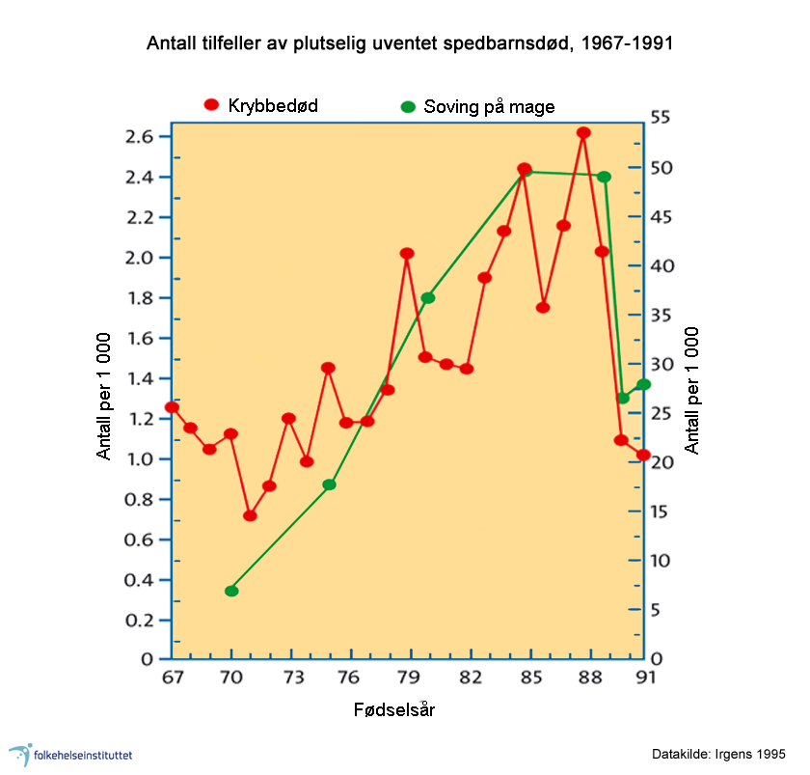
Plutselig uventet spedbarnsdød, utvikling i perioden 1967 til 1991.
Kilde: Folkehelserapporten 2014,
kapittel: Folkehelse i Norge 1814-2013
www.fhi.no/folkehelserapporten

